Slide 1
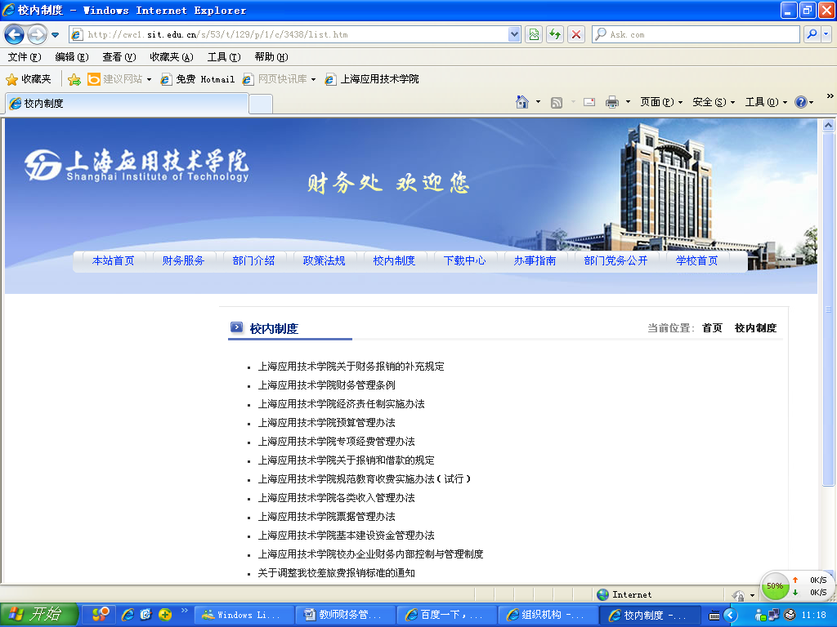
财务报销培训
一、报销制度
财务处相关制度均可在校内网站上查询，并会适时更新。

Slide 2
财务报销培训
具体执行时主要以如下制度作为参考，并结合科技处、教务处、学科办等校内其他处室的相关规定：
上海应用技术学院关于报销和借款的规定——沪应财院[2010]8号.docx
上海应用技术学院关于财务报销的补充规定——沪应院财〔2013〕2号.doc
关于调整我校差旅费报销标准的通知——2011-06-29
上海应用技术学院预算管理办法——沪应财院[2010]7号
上海应用技术学院专项经费管理办法——沪应财院[2010]9号
上海应用技术学院基本建设资金管理办法——沪应院财〔2010〕13号
二、报销注意事项：
(一）公务卡
项目编码以“101┉┉┉”或“102┉┉┉“开始的，必须使用公务卡或由财务处通过银行付款。在无法银行付款和无法使用公务卡的情况下，可以使用少量现金，并出具情况说明。
由于网上购物支付时没有 POS机签购单，需要将支付页面截屏，替代签购单作为报销凭证。使用信用卡账单亦可。
新办或补办的公务卡，需先到财务206室登记。公务卡使用后，由于财政3个工作日后方有数据上传，请于刷卡3个工作日后申请报销。接近还款日，请申请人先自行还款，再至财务处报销。报销时请在POS机签购单上注明“已还款”。

Slide 3
财务报销培训
（二）日常报销
发票需要写明购买商品的名称和数量,如笔，2支；如果数量较多，可以附供货方出具的明细清单。
付款方式是银行的，请在报销单据或附件上注明收款方的名称、银行账号和开户行。注意不能在一份报销单上申请同时用银行支付方式支付两个或两个以上收款方。
纵向科研经费在使用时，首先必须遵守财政局、科委等相关政府部门有关文件的规定，同时注意关注学校科技处的规定
横向科研经费在使用时，遵循与合作方的合同，同时关注学校科技处的规定。
科技处的 上海应用技术学院科研经费管理办法---20131001.docx
5、涉及出国经费，需先到国际交流办（或人事处）填表、审批。同时，外币发票需中文翻译内容、日期、外币币种、外币原币金额，折算的人民币金额等要素，并指明所使用的汇率中间价。
6、借款单上需要在预借原因处注明借款原因；报销单上需注明项目编码和项目发放的部门
7、由于财政系统年底关账，财务报销年度截止12月20日左右(具体日期请关注每年财务处发的关账通知）

Slide 4
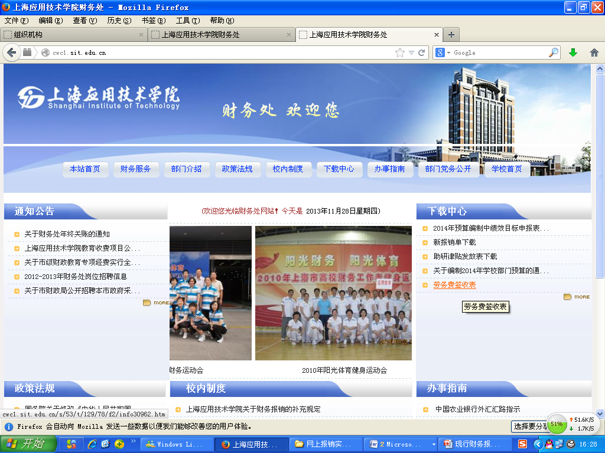
财务报销培训
（三）个税政策解读
1、校内在职教职工按照工资薪金缴纳个人所得税
2、校外人员的科研项目中的劳务费，按照劳务缴纳个人所得税
3、个税政策
可以在百度等网站上搜索“中华人民共和国主席令 第四十八号”的字样
在财务处网站的下载中心，有《劳务费签收表》，报销时需注明发放原因

Slide 5
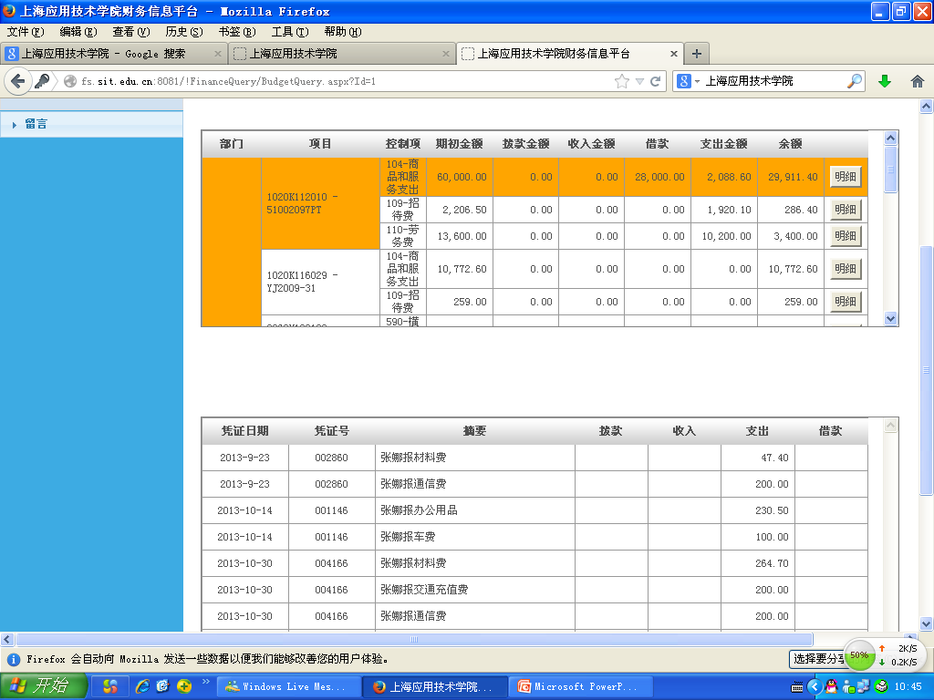
财务报销培训
（四）预算查询
项目一般分为“商品和服务支出”、“劳务费”和“招待费”三大块。
如果一个项目中需要购买设备，就必须先至财务206室申请调整预算，再通过资产处进行采购。采购完毕后，资产入库，至财务处208室进行报销

Slide 6
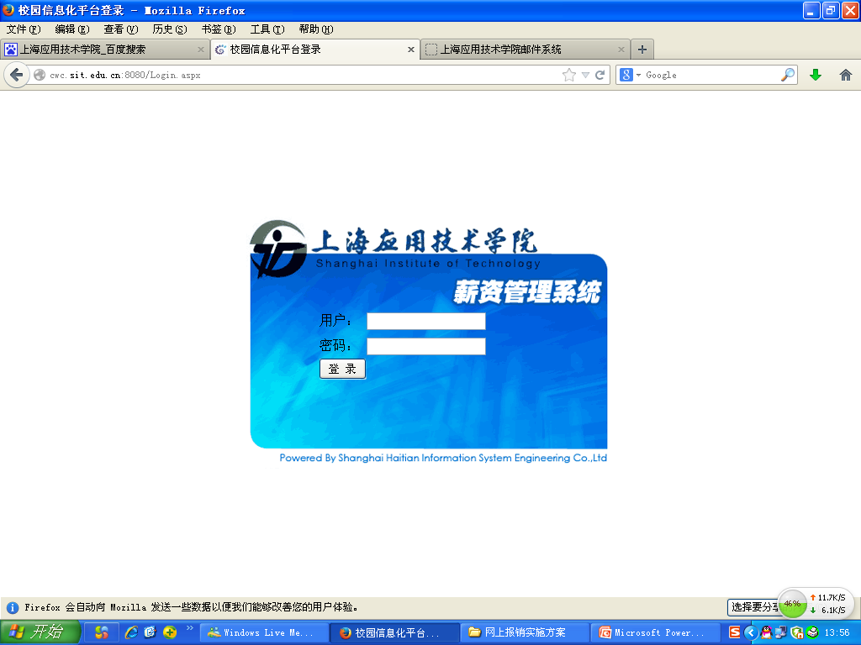
财务报销培训
(五）政府采购
涉及政府采购的报销（项目编码以“101┉D┉┉”、 “102┉D┉┉“或“104┉D┉┉“开始的）需要至财务206室处理
政府采购项目可以参考“关于发布《上海市2014年政府采购集中采购目录和采购限额标准》的通知”
（六）薪资平台
网址：学校官网——>组织机构——>财务处——>财务服务——>薪资平台入口

Slide 7
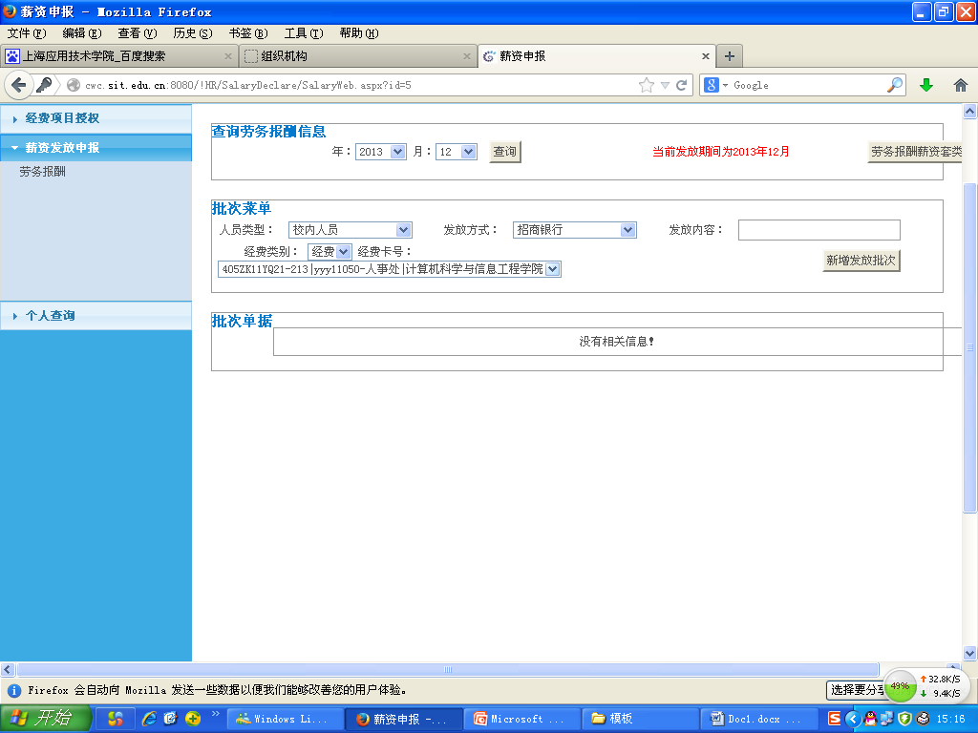
财务报销培训
1、 向校内教职工发放劳务报酬时，选择“薪资发放申报”下的劳务报酬。发放对象是学校派遣员工的，亦从劳务报酬中申报。
发放前，必须提前5个工作日上传（一般在每月18日前），并交财务208室审核完毕
步骤一：在“劳务发放”中，选择“项目编码”，填写“发放内容” 按“新增发放批次”按钮

Slide 8
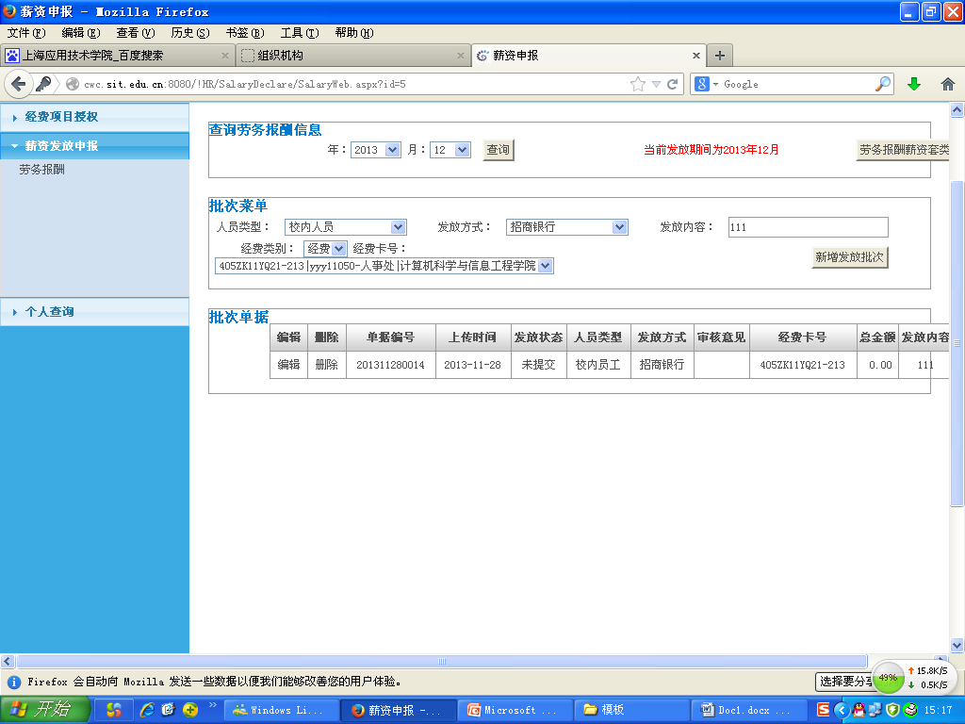
财务报销培训
步骤二：屏幕下方“批次单据”中会出现一行，点击“编辑”

Slide 9
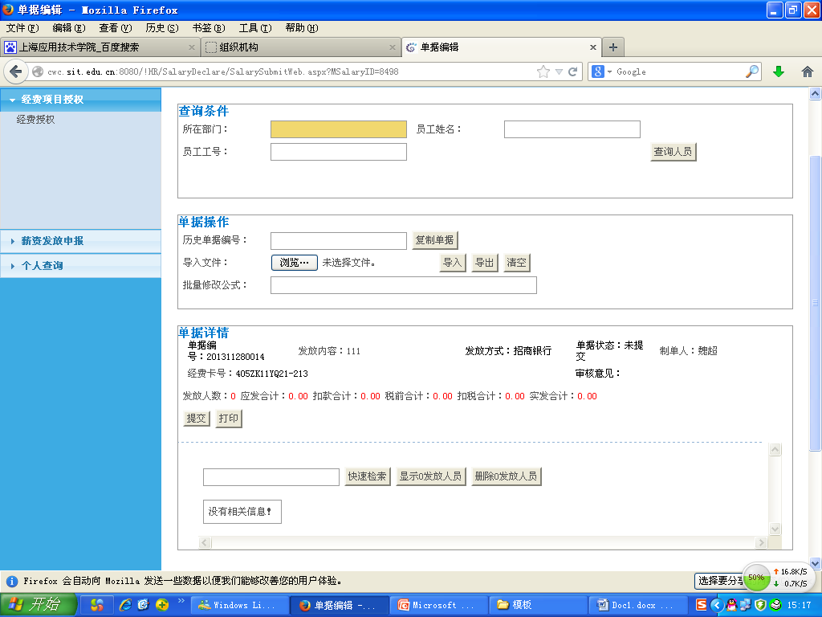
财务报销培训
步骤三：在查询条件中选择所需发放的人员名单，并在随后出现的列表中填写金额，并保存打印、提交，作为申请报销的附件。
具体操作办法可以参考财务处网站上的“办事指南”中的《薪资平台操作指南》

